Slide 1

웹 프로젝트 계획 보고서
남유림

Slide 2
1
프로젝트 소개
사메포클 꿀 팁
대마 공구
개발 동기
2
주요 기능
3
기대 효과
4

Slide 3


01/프로젝트 소개
사메포클 꿀 팁
대마 공구

Slide 4
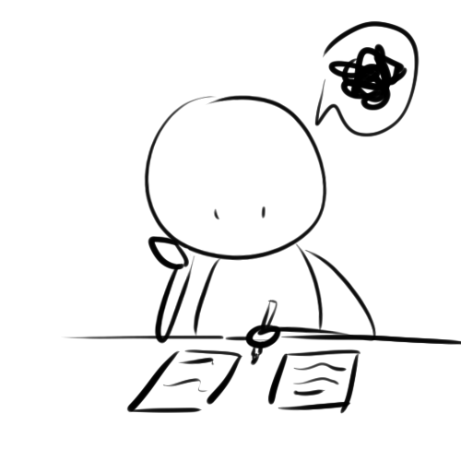
02/ 개발 동기
사메포클 꿀 팁
대마공구

Slide 5
03/ 주요 기능
사메포클 꿀 팁
기능 1. 기본 사용방법 안내
기능 2. 꿀 팁 나눔 공간
기능 3. 작품 게시판

Slide 6
03/ 주요 기능
대마 공구
기능 1. 구매 사이트 찾기 옵션
기능 2. 공구해요 게시판
기능 3. 자유 게시판

Slide 7

04/ 기대 효과

Slide 8
THANK YOU

